Slide 1

Informática General WORD AVANZADO
Trabajo Practico N.º 2
Combinar Correspondencia
2020
Notes:
Word 2017

Slide 2
COMBINAR CORRESPONDENCIA Trabajo Practico N.º 2
Proceda a cargar el Procesador de texto MS WORD.
Cree un documento en blanco con el nombre Carta_Estudiantes en unidad de trabajo.
Indicar el nombre del archivo, Word 2016 le colocará al mismo la extensión .docx por defecto.
Configure la página con :
Tamaño A4
Margen Superior 3cm, Inferior 3cm
Derecho, Izquierdo 2,5cm
Orientación vertical.
A continuación cree la carta que se encuentra detallada a continuación:
Al finalizar recuerde guardar los cambios en el documento.
Notes:
Word 2017

Slide 3
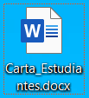
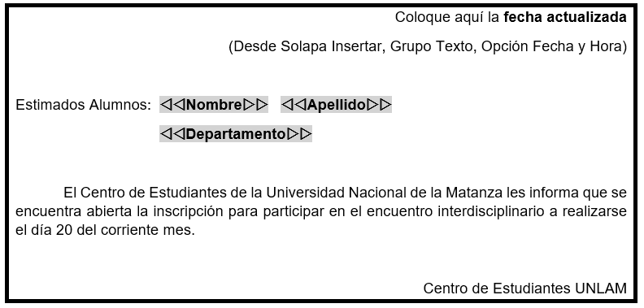
COMBINAR CORRESPONDENCIA Trabajo Practico N.º 2
Carta_Estudiantes
Notes:
Word 2017

Slide 4
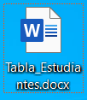
COMBINAR CORRESPONDENCIA Trabajo Practico N.º 2
Proceda a crear otro documento.
Guarde el mismo con el nombre Tabla_Estudiantes en su unidad de trabajo.
En el mismo cree la tabla detallada a continuación.
Notes:
Word 2017

Slide 5
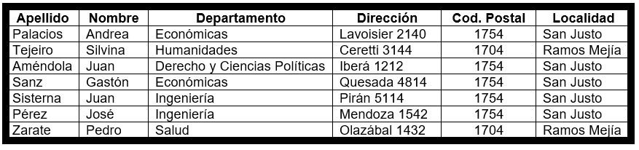
COMBINAR CORRESPONDENCIA Trabajo Practico N.º 2
Tabla_Estudiantes
Notes:
Word 2017

Slide 6
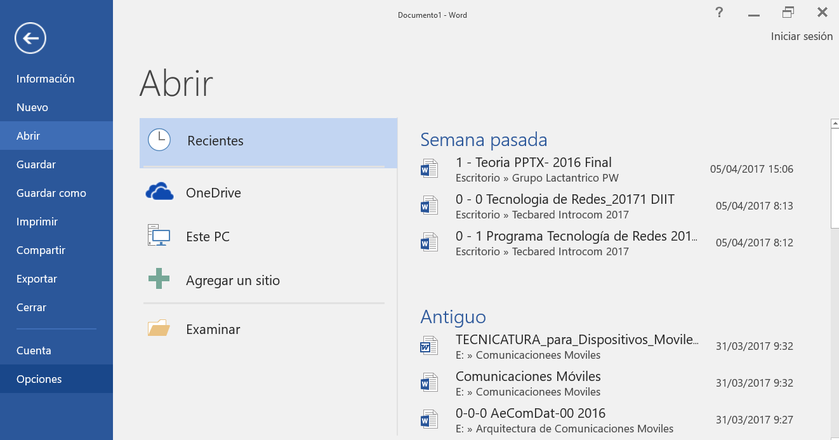
Insertar-Campo Opciones de Visualización
Notes:
Word 2017

Slide 7
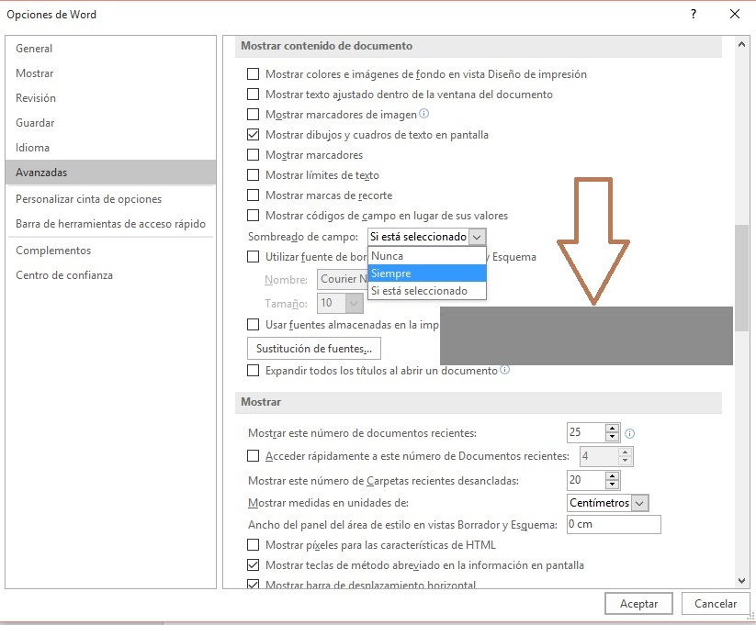
Insertar-Campo Opciones de Visualización
Notes:
Word 2017

Slide 8
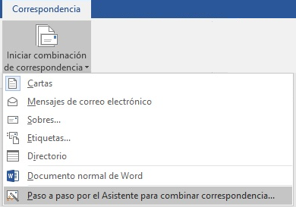
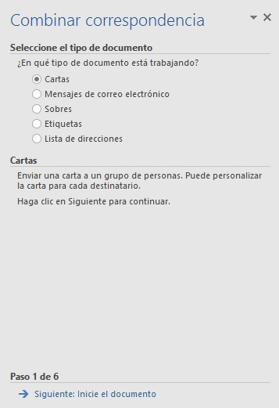
COMBINAR CORRESPONDENCIA Ejercicio Nº 2 - Paso 1
Notes:
WORD 2017

Slide 9
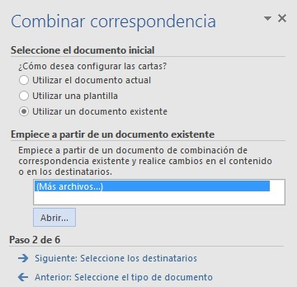
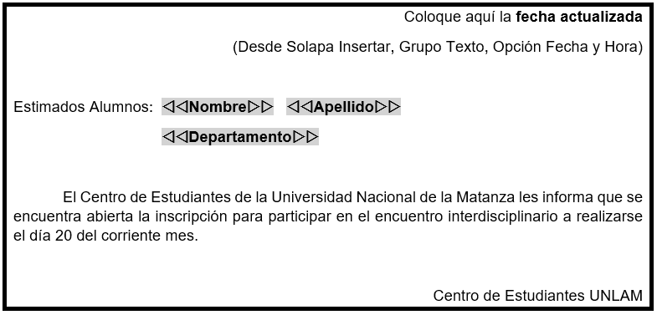
COMBINAR CORRESPONDENCIA Ejercicio Nº 2 - Paso 2
Notes:
Word 2017

Slide 10
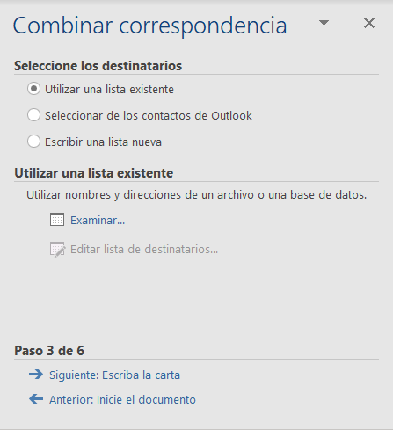
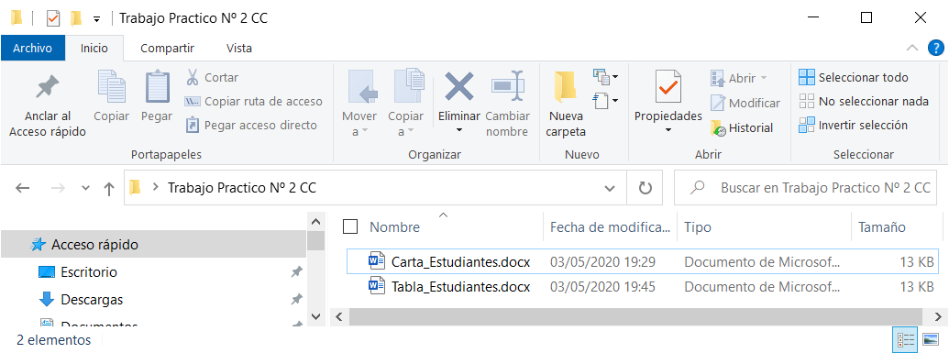
COMBINAR CORRESPONDENCIA Ejercicio Nº 2 - Paso 3
Notes:
Word 2017

Slide 11
COMBINAR CORRESPONDENCIA Archivo de Datos Word
Notes:
Word 2017

Slide 12
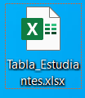
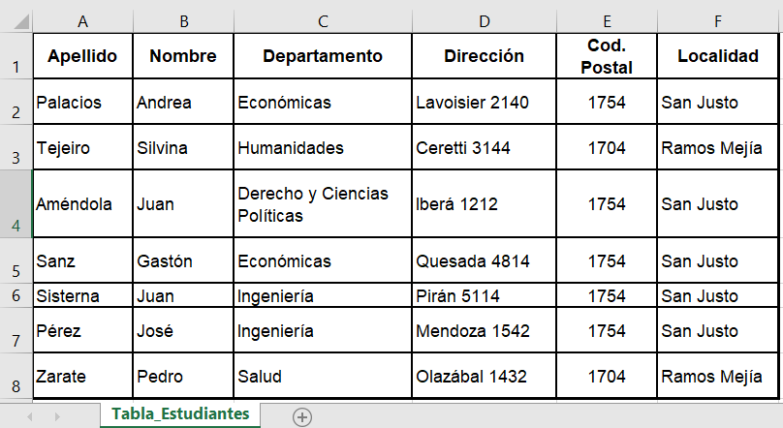
COMBINAR CORRESPONDENCIA Archivo de Datos Excel
Notes:
Word 2017

Slide 13
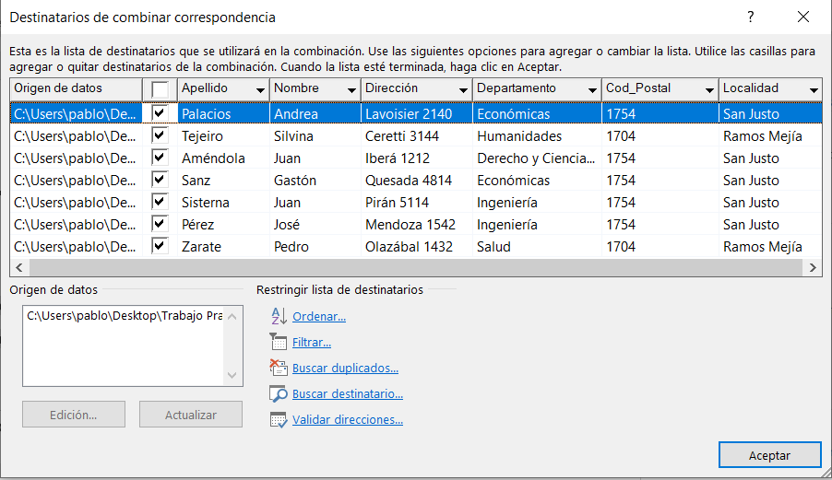
COMBINAR CORRESPONDENCIA Ejercicio Nº 2 - Paso 3

Slide 14
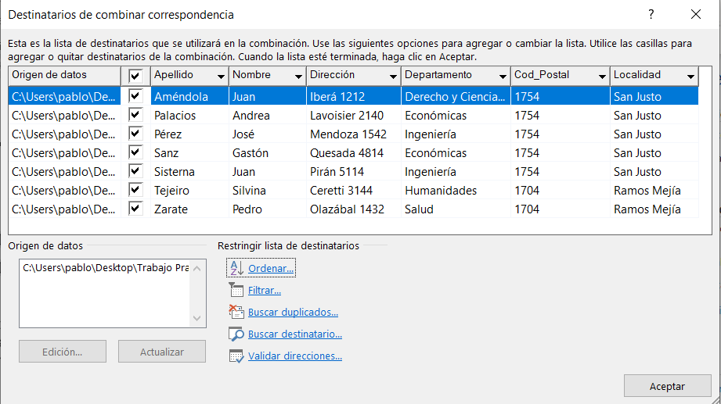
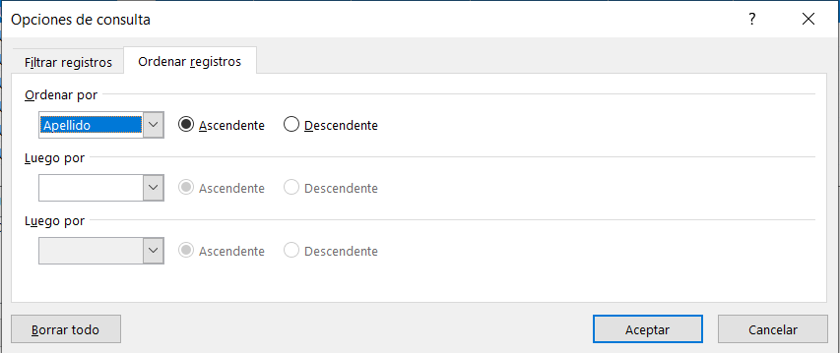
COMBINAR CORRESPONDENCIA Ordenar Paso 3
Notes:
Word 2017

Slide 15
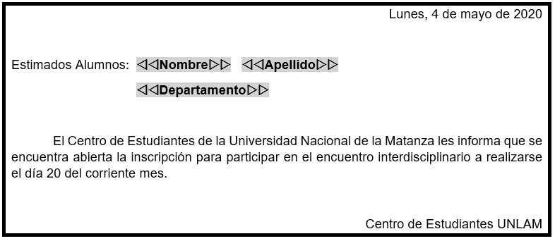

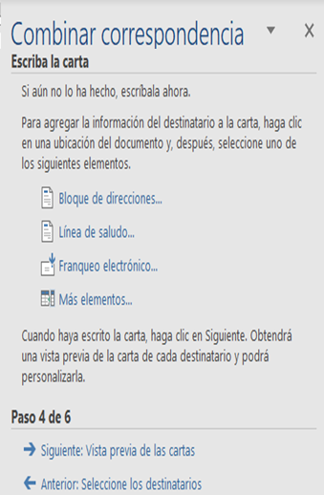

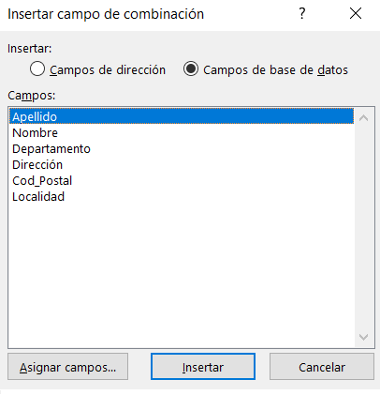
COMBINAR CORRESPONDENCIA Paso 4  Insertar Campo Combinación
Notes:
Word 2017

Slide 16
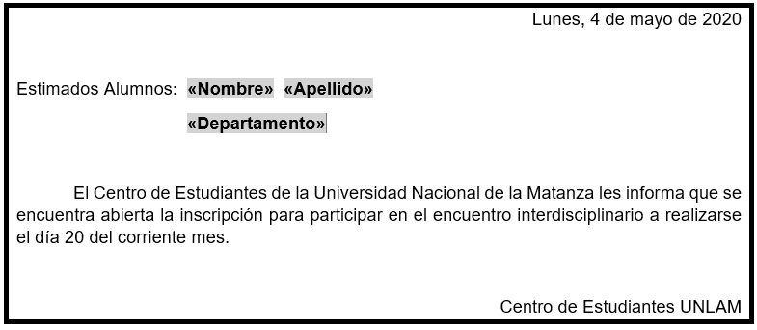
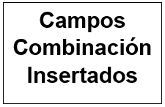
COMBINAR CORRESPONDENCIA Paso 4  Campos Combinación insertados
Notes:
Word 2017

Slide 17
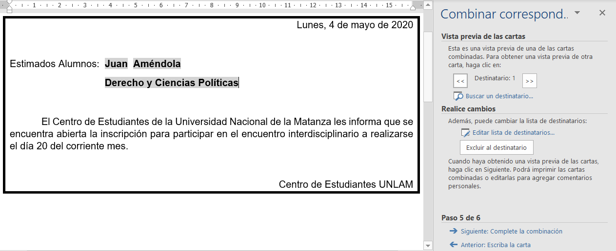
COMBINAR CORRESPONDENCIA Paso 5 - Previsualización
Notes:
Word 2016

Slide 18
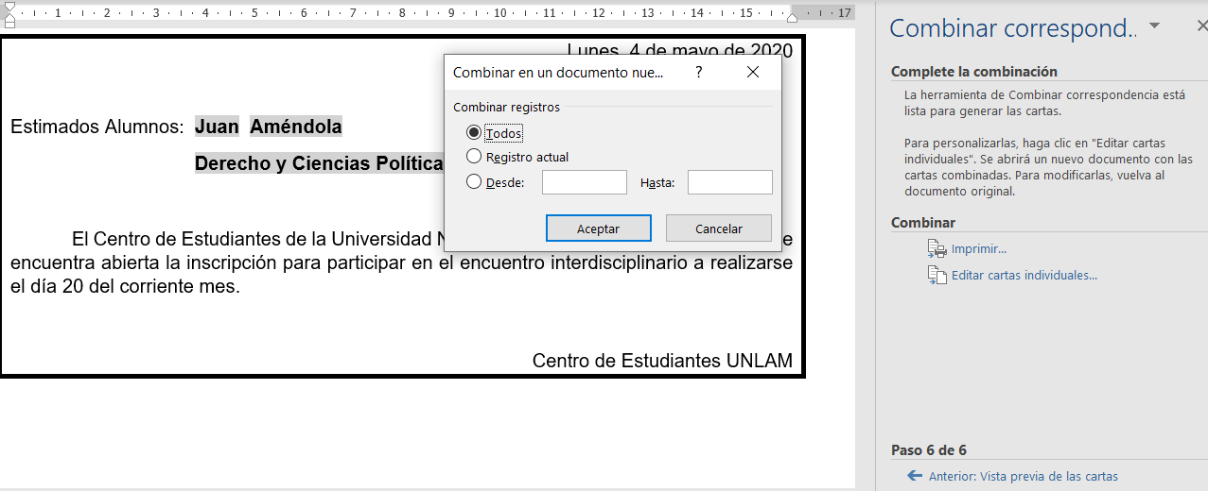
COMBINAR CORRESPONDENCIA Ejercicio Nº 2 - Paso 6
Notes:
Word 2016

Slide 19
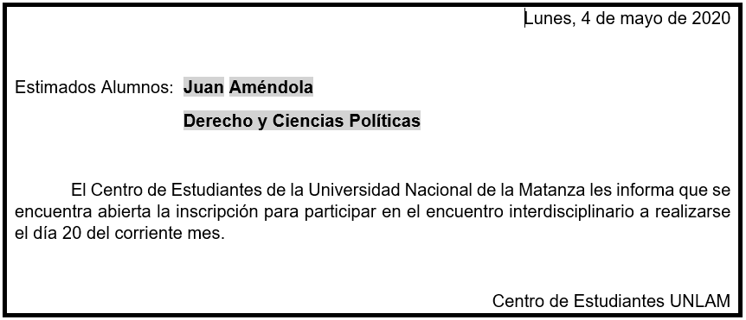
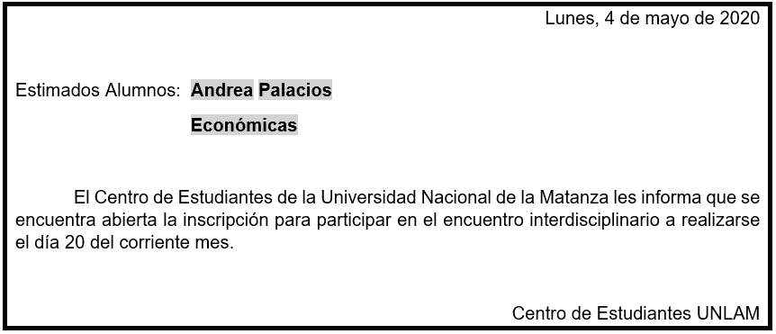
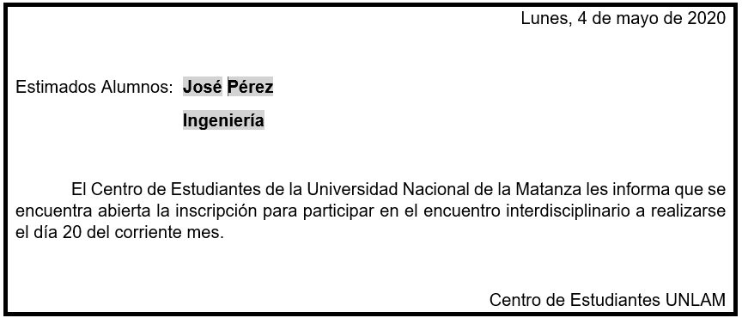
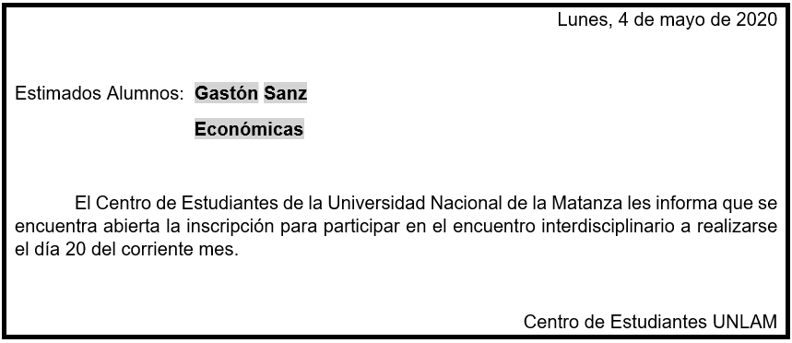
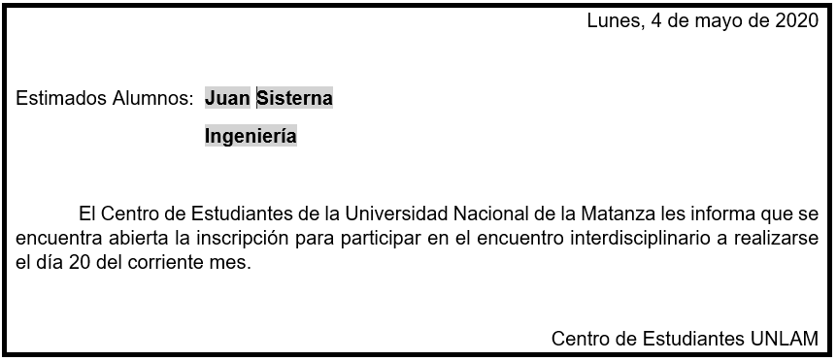
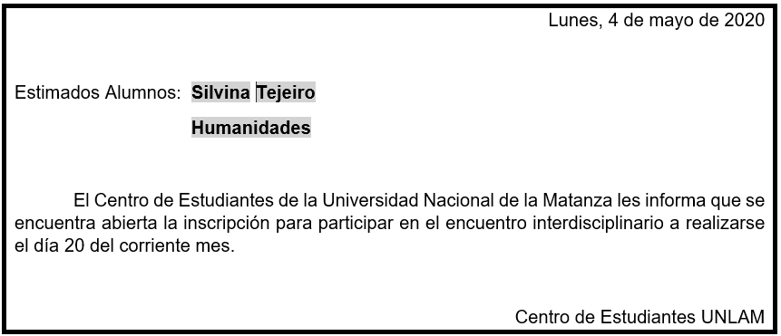
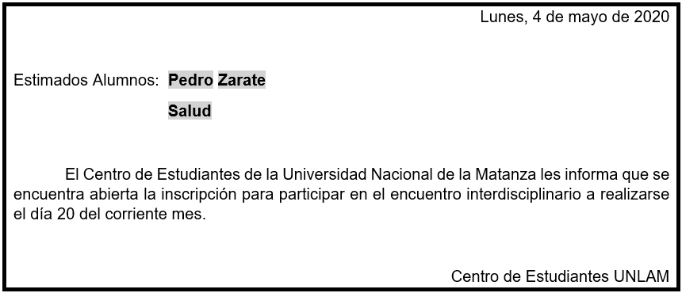
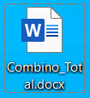
COMBINAR CORRESPONDENCIA Ejercicio Nº 2 - Paso 6
Notes:
Word 2016

Slide 20
COMBINAR CORRESPONDENCIA Ejercicio Nº 2 - Resultado Parcial 1
Archivo Principal 
Archivo Word con Campos
Carta_Estudiantes
Un Archivo de Datos 
Archivo Office con Tabla
Tabla _Estudiantes
Archivo Combinado 
Combino_Estudiantes Total
Notes:
Word 2016

Slide 21
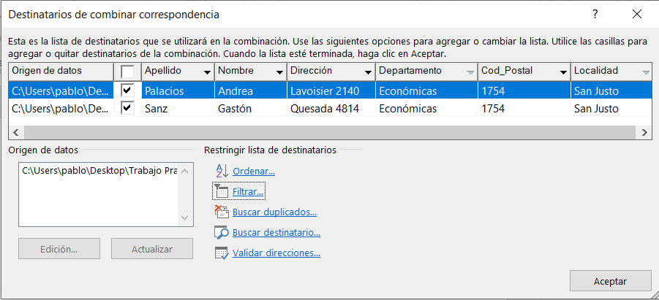
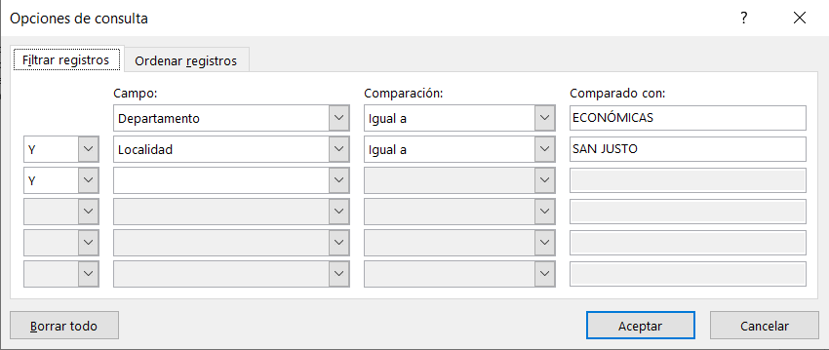
COMBINAR CORRESPONDENCIA Cartas Filtradas - Paso 3

Slide 22
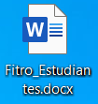
COMBINAR CORRESPONDENCIA cartas Filtradas - Paso 6
Notes:
Word 2016

Slide 23
COMBINAR CORRESPONDENCIA Ejercicio Nº 2 - Resultado Parcial 2
Archivo Principal 
Archivo Word con Campos
Carta_Estudiantes
Un Archivo de Datos 
Archivo Office con Tabla
Tabla _Estudiantes
Archivo Combinado 
Fltro_Estudiantes
Notes:
Word 2016

Slide 24
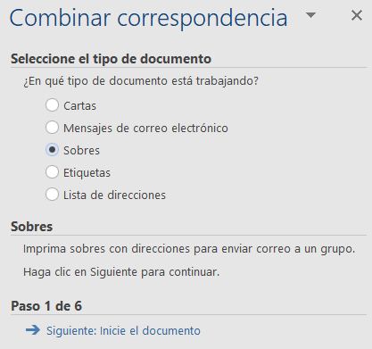
COMBINAR CORRESPONDENCIA Sobres  Paso 1
Notes:
WORD 2017

Slide 25
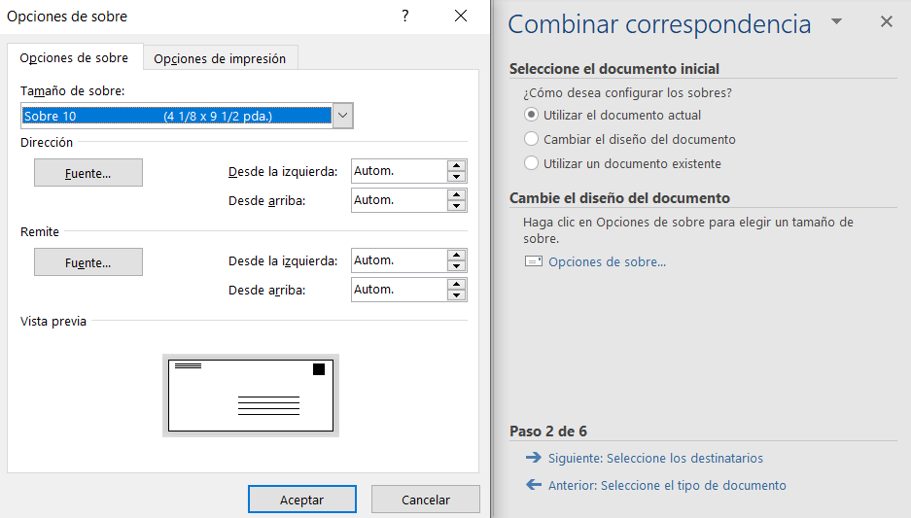
COMBINAR CORRESPONDENCIA Sobres  Paso 2
Notes:
Word 2017

Slide 26
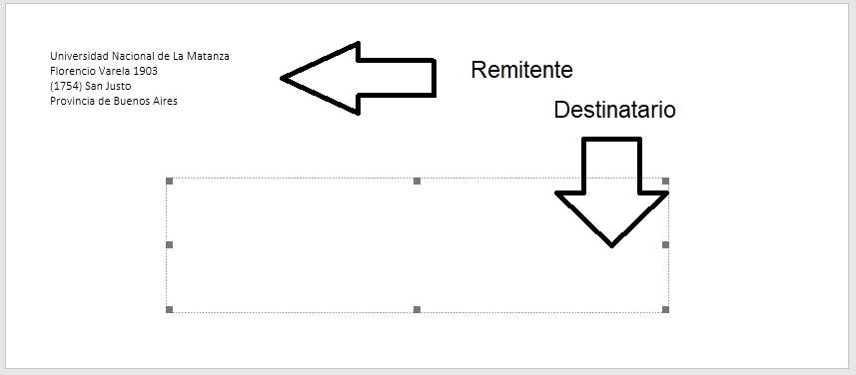
COMBINAR CORRESPONDENCIA Sobres  Paso 2
Notes:
Word 2017

Slide 27
COMBINAR CORRESPONDENCIA Sobres - Paso 3

Slide 28
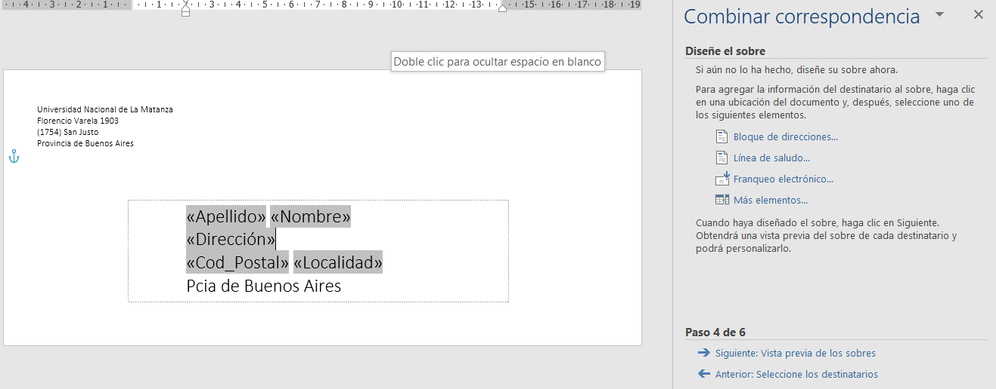
COMBINAR CORRESPONDENCIA Sobres  Paso 4
Notes:
Word 2017

Slide 29
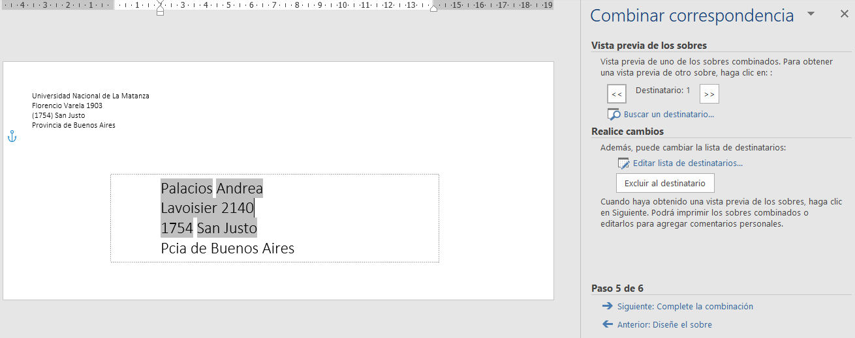
COMBINAR CORRESPONDENCIA Previsualización Paso 5
Notes:
Word 2017

Slide 30
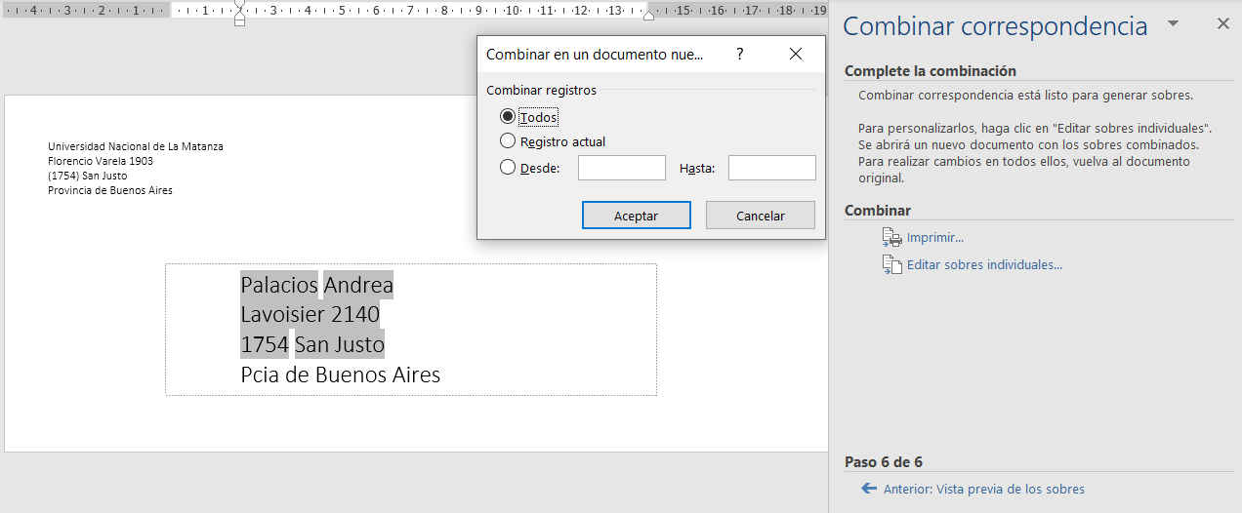
COMBINAR CORRESPONDENCIA Utilizando el Asistente Paso 6
Notes:
Word 2016

Slide 31
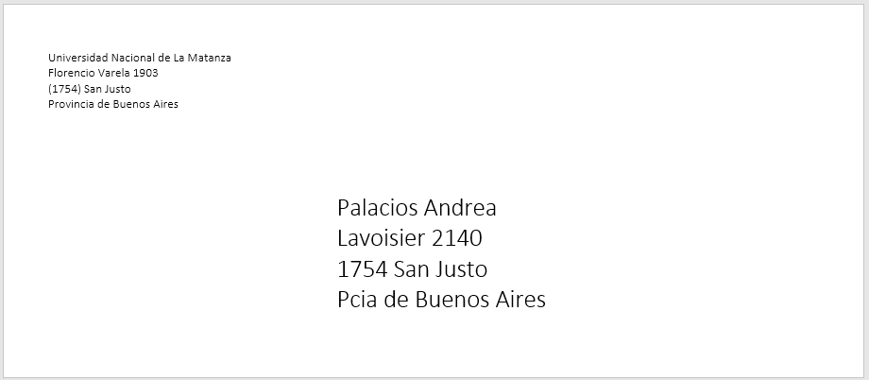



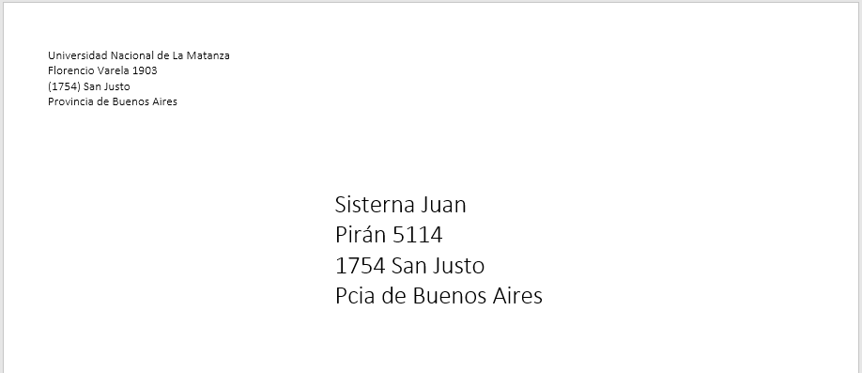


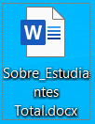
COMBINAR CORRESPONDENCIA Sobres - Paso 6
Notes:
Word 2016

Slide 32
COMBINAR CORRESPONDENCIA Ejercicio Nº 2 - Resultado Parcial 3
Archivo Principal 
Archivo Word con Campos
Sobre_Estudiantes
Un Archivo de Datos 
Archivo Office con Tabla
Tabla _Estudiantes
Archivo Combinado 
Sobre_Estudiantes Total
Notes:
Word 2016

Slide 33
COMBINAR CORRESPONDENCIA Sobres Filtrados - Paso 3

Slide 34
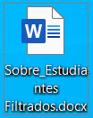
COMBINAR CORRESPONDENCIA Sobres Filtrados- Paso 6
Notes:
Word 2016

Slide 35
COMBINAR CORRESPONDENCIA Ejercicio Nº 2 - Resultado Parcial 4
Archivo Principal 
Archivo Word con Campos
Sobre_Estudiantes
Un Archivo de Datos 
Archivo Office con Tabla
Tabla _Estudiantes
Archivo Combinado 
Sobre_Estudiantes Filtrados
Notes:
Word 2016

Slide 36
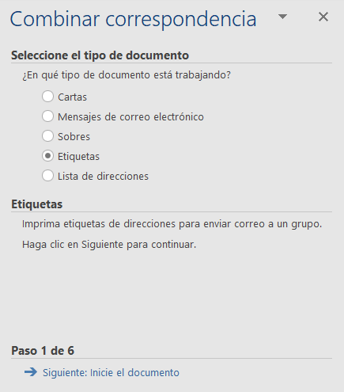
COMBINAR CORRESPONDENCIA Etiquetas  Paso 1
Notes:
WORD 2017

Slide 37
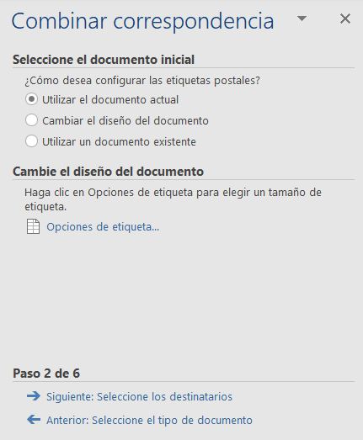
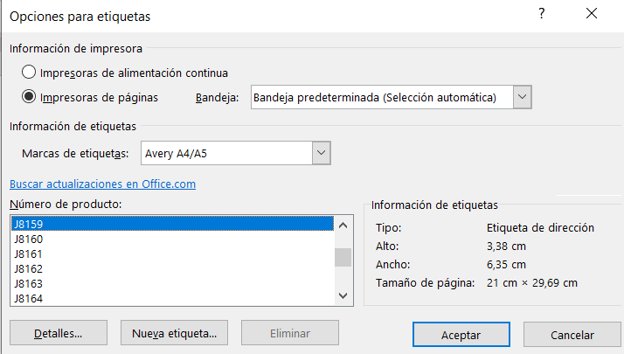
COMBINAR CORRESPONDENCIA Etiquetas  Paso 2
Notes:
Word 2017

Slide 38
COMBINAR CORRESPONDENCIA Etiquetas - Paso 3

Slide 39
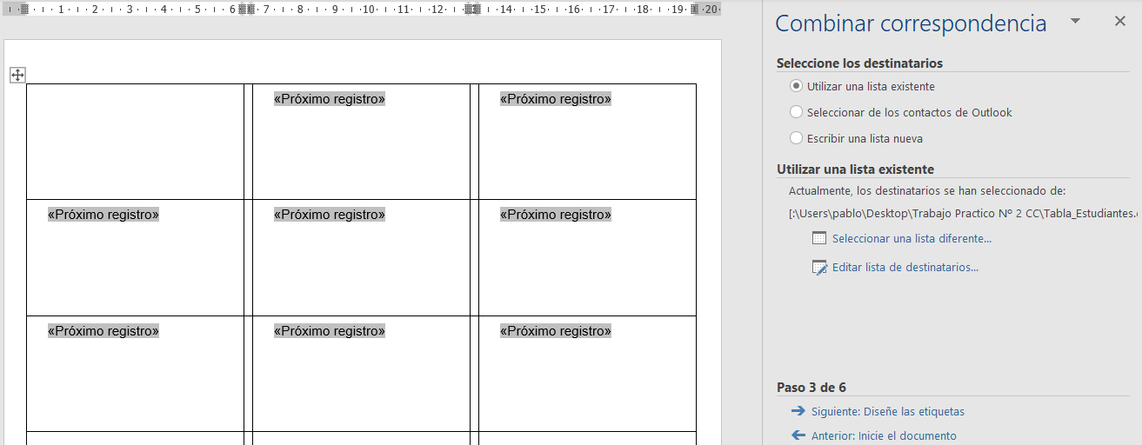
COMBINAR CORRESPONDENCIA Etiquetas - Paso 3

Slide 40
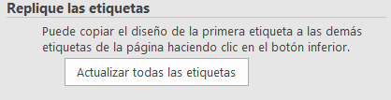

COMBINAR CORRESPONDENCIA Etiquetas - Paso 4
Notes:
Word 2017

Slide 41

COMBINAR CORRESPONDENCIA Etiquetas - Paso 4
Notes:
Word 2017

Slide 42

COMBINAR CORRESPONDENCIA Previsualización Paso 5
Notes:
Word 2017

Slide 43



COMBINAR CORRESPONDENCIA Etiquetas - Paso 6
Notes:
Word 2016

Slide 44
COMBINAR CORRESPONDENCIA Ejercicio Nº 2 - Resultado Parcial 5
Archivo Principal 
Archivo Word con Campos
Etiquetas_Estudiantes
Un Archivo de Datos 
Archivo Office con Tabla
Tabla _Estudiantes
Archivo Combinado 
Etiquetas_Estudiantes Total
Notes:
Word 2016

Slide 45
COMBINAR CORRESPONDENCIA Etiquetas Filtradas - Paso 3

Slide 46


COMBINAR CORRESPONDENCIA Etiquetas Filtradas- Paso 6
Notes:
Word 2016

Slide 47
COMBINAR CORRESPONDENCIA Ejercicio Nº 2 - Resultado Parcial 6
Archivo Principal 
Archivo Word con Campos
Etiquetas_Estudiantes
Un Archivo de Datos 
Archivo Office con Tabla
Tabla _Estudiantes
Archivo Combinado 
Etiquetas_Estudiantes Filtradas
Notes:
Word 2016

Slide 48
COMBINAR CORRESPONDENCIA Ejercicio Nº 2 - Resultado Final
Carta_Estudiantes
Tabla _Estudiantes
Combino_Estudiantes
Filtro_Estudiantes
Sobre_Estudiantes Total
Sobre_Estudiantes Filtrados
Etiquetas_Estudiantes Total
Etiquetas_Estudiantes Filtradas
Notes:
Word 2016

